Slide 1
КАК ПРОДАТЬ НЕПРОДАВАЕМОЕ:
ИСТОРИЯ СОЗДАНИЯ ПРЕЗЕНТАЦИИ
Подготовила студентка 2 курса ИВТ 3пг Логинова Софья

Slide 2


ЗНАКОМЬТЕСЬ! ЭТО НАТ
И она студентка PR-менеджмента
Её главная задача - продать что-то кому-то и зачем-то
Потому она решила сделать презентацию...

Slide 3

ВОЗЬМИТЕ МЕНЯ НА РАБОТУ, Я РЕКЛАМЩИК)
Я студентка 2ого курса, люблю учиться, знаю три языка, свободна во второй половине дня. Коммуникабельная, читаю много книг, готова работать много и усердно. А еще я написала курсовую работу, она пользовалась большим успехом на кафедре. Знаю эксель и работаю с вордом, занимаюсь спортом и люблю кактусы. Вы точно не пожалеете, если возьмете меня.

Slide 4

...но она абсолютно не знает КАК

Slide 5
РАЗБЕРЕМСЯ С ТЕМ, ЧТО НЕОБХОДИМО ДЛЯ СОЗДАНИЯ ПРЕЗЕНТАЦИИ

Slide 6
ТРИ КИТА ИДЕАЛЬНОЙ ПРЕЗЕНТАЦИИ:
ИСТОРИЯ
СЛАЙДЫ
ПОДАЧА

Slide 7
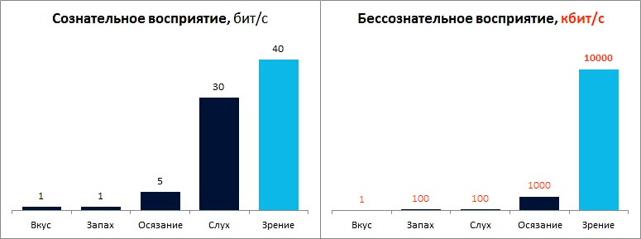
КАК РАБОТАЕТ НАШЕ ВОСПРИЯТИЕ

Slide 8
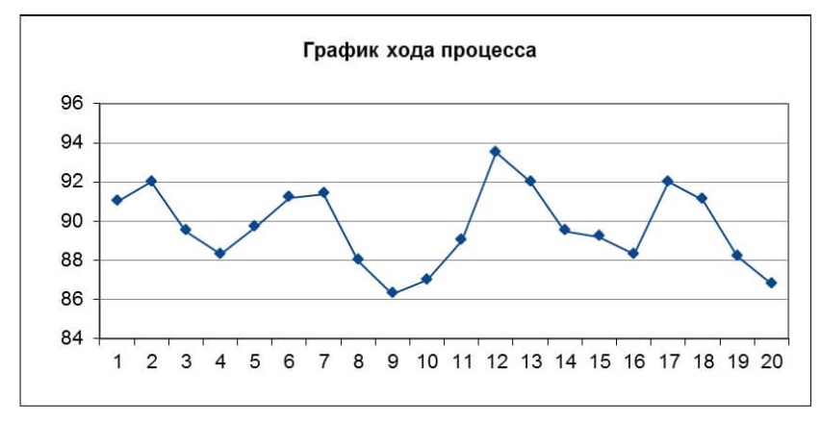
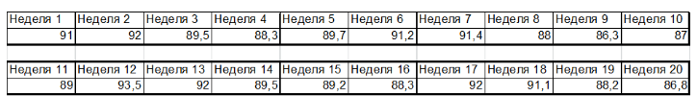
ЧТО НАГЛЯДНЕЕ?
Процент проданных товаров, статистика за 20 недель
Неделя 1 – 91%; неделя 2 – 92%; неделя 3 – 89,5%; неделя 4 – 88,3%; неделя 5 – 89,7%; неделя 6 – 91,2%; неделя 7 – 91,4%; неделя 8 – 88%; неделя 9 – 86,3%; неделя 10 – 87%; неделя 11 – 89%; неделя 12 – 93,5%; неделя 13 – 92%; неделя 14 – 89,5%; неделя 15 – 89,2%; неделя 16 – 88,3%; неделя 17 – 92%; неделя 18 – 91,1%; неделя 19 – 88,2%; неделя 20 – 86,8%.

Slide 9

Лучше один раз увидеть, чем сто раз услышать

Slide 10
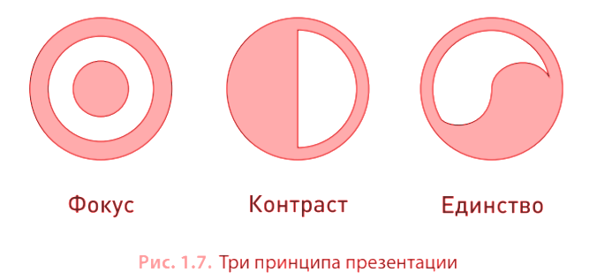
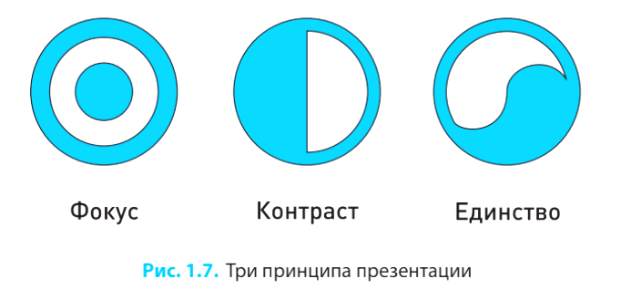
ТРИ ПРИНЦИПА СТОРИТЕЛЛИНГА:

Slide 11
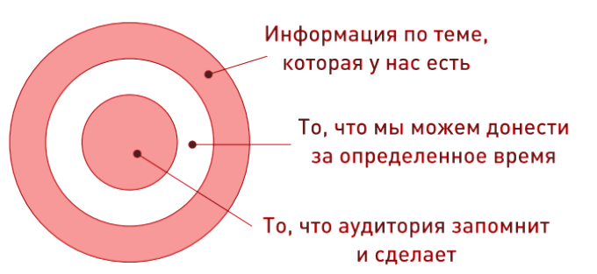
ФОКУС: ЗАЧЕМ ОНО НАДО?

Slide 12
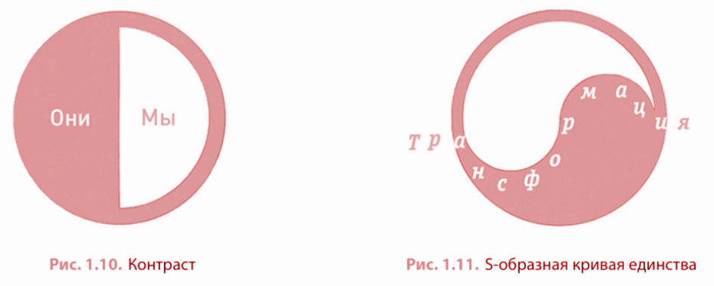
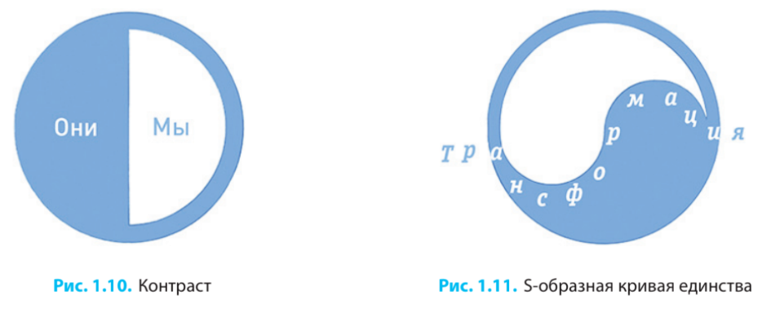
КОНТРАСТ ЕДИНСТВО

Slide 13
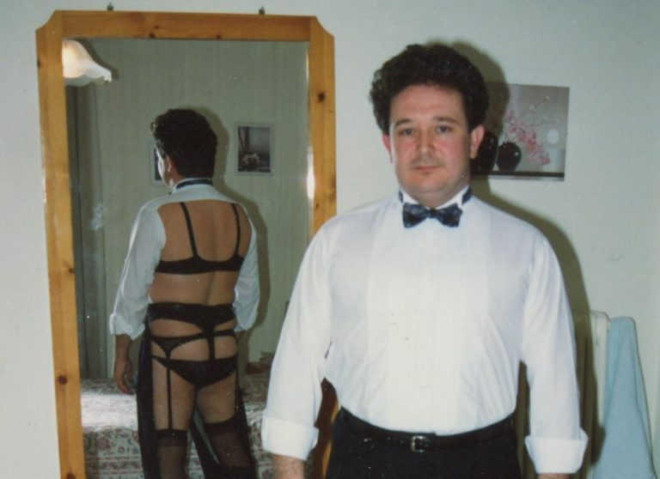
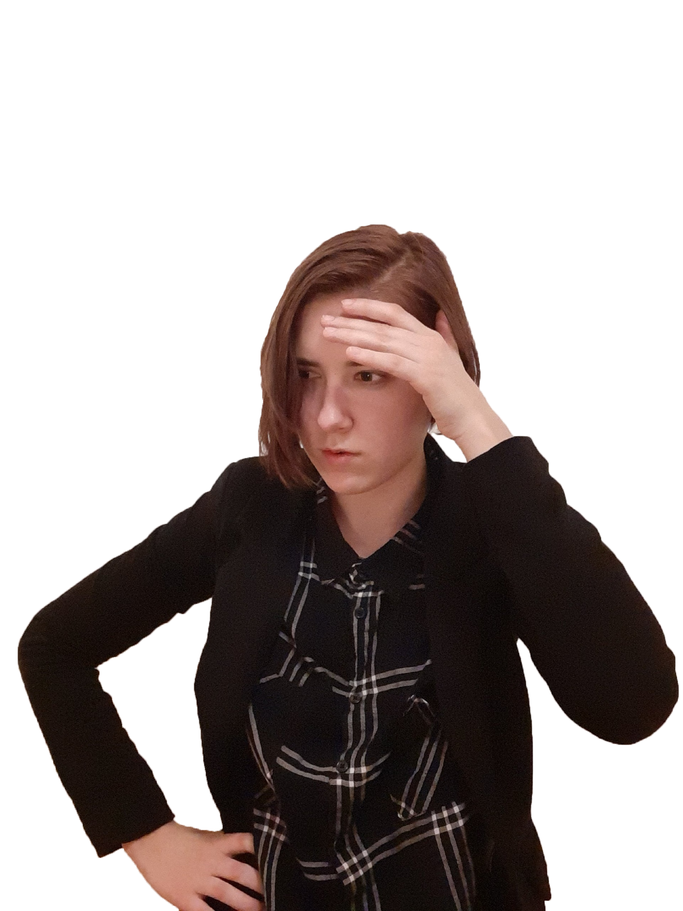
КОГДА ПОНИМАЕШЬ, ЧТО ПРЕЗЕНТАЦИЯ - ЭТО НЕ ТОЛЬКО СЛАЙДЫ

Slide 14
С ЧЕГО НАЧАТЬ?

Slide 15
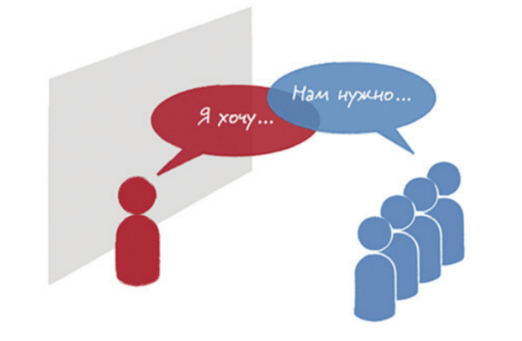
ЦЕЛЬ - ОБЪЕДИНЯЕТ

Slide 16
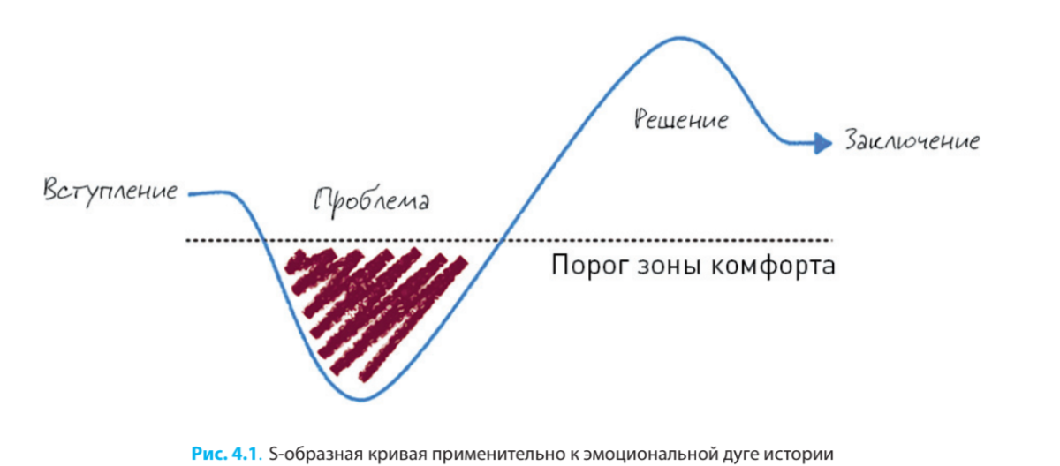
ПСИХОЛОГИЯ В ПРЕЗЕНТАЦИИ

Slide 17
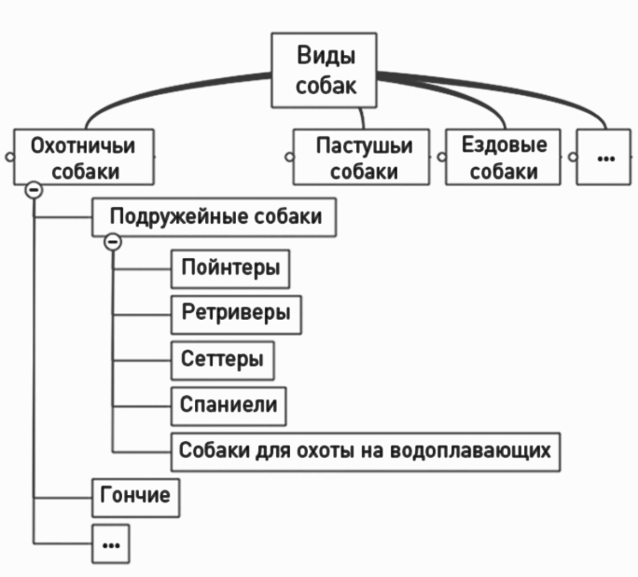
МЕНТАЛЬНАЯ КАРТА:
мы ее ненавидели, а она оказалась нужна :(

Slide 18
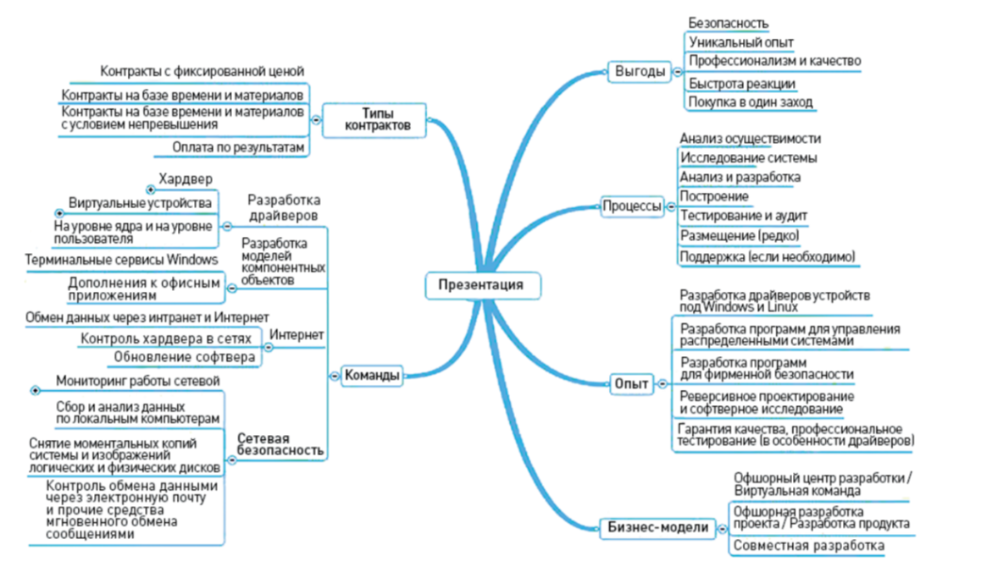

Slide 19
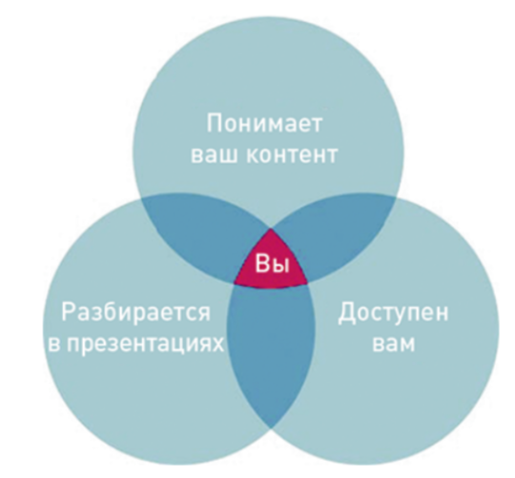
ЛУЧШИЙ ДИЗАЙНЕР:

Slide 20
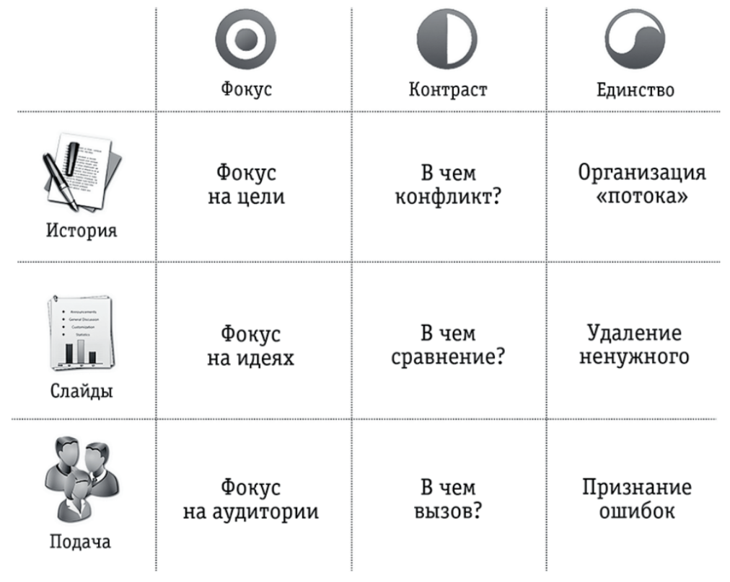

Slide 21
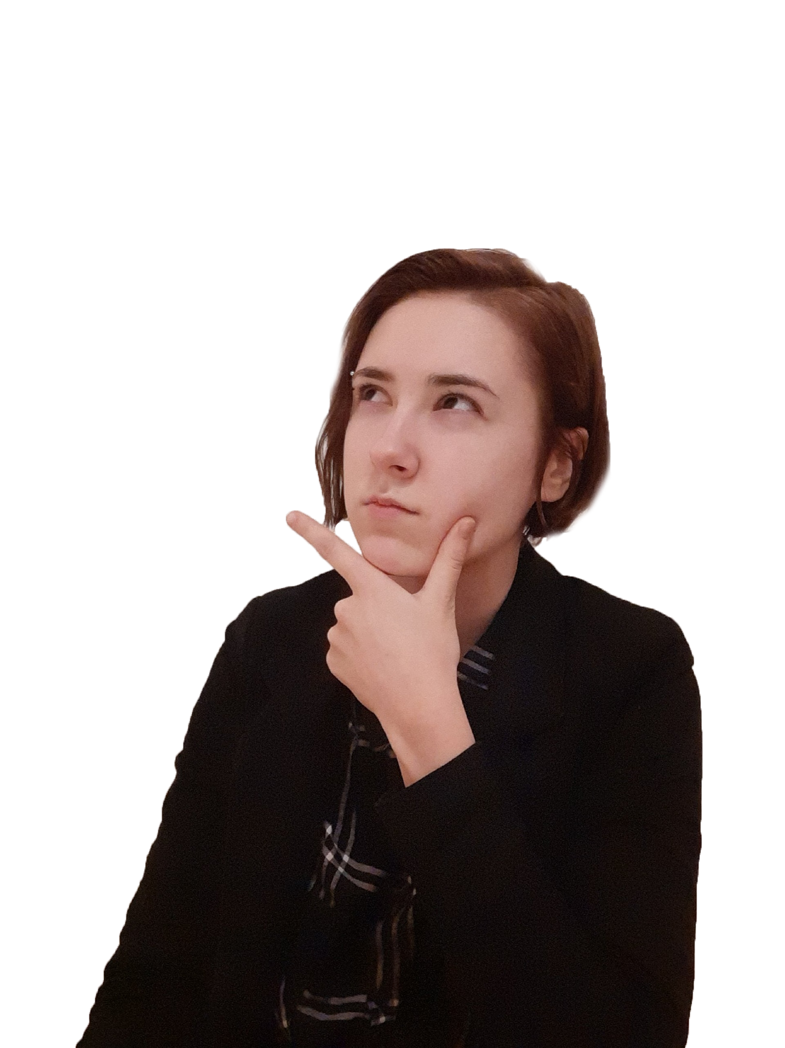
10 ПРИЧИН ПОЧЕМУ ИМЕННО Я?
КОММУНИКАБЕЛЬНАЯ
СРЕДНИЙ БАЛЛ 8.9
ОКОНЧИЛА ДВЕ ШКОЛЫ В ДВУХ СТРАНАХ
НЕТ ВРЕДНЫХ ПРИВЫЧЕК
ВЛАДЕЮ MS OFFICE
2 КУРС RISEBA
НАУЧНЫЕ ПУБЛИКАЦИИ
РУССКИЙ, ENGLISH & LATVIEŠU
ДЕЛАЮ ТОПОВЫЕ ПРЕЗЕНТАЦИИ
ПРИСТУПЛЮ К РАБОТЕ СРАЗУ ЖЕ

Slide 22
ИДЕАЛЬНАЯ ПРЕЗЕНТАЦИЯ -
ЭТО КРАСИВАЯ ИЛЛЮСТРАЦИЯ К
НЕ ИДЕАЛЬНОЙ ИСТОРИИ

